Slide 1
Муниципальное бюджетное общеобразовательное учреждение
«Средняя общеобразовательная школа № 51»
Социальная практика
АКЦИЯ «ВСЕ ПОМОГАЮТ ВСЕМ»
Классный руководитель
7 Б класса
Туезова Вера Александровна
Чита 2022

Slide 2
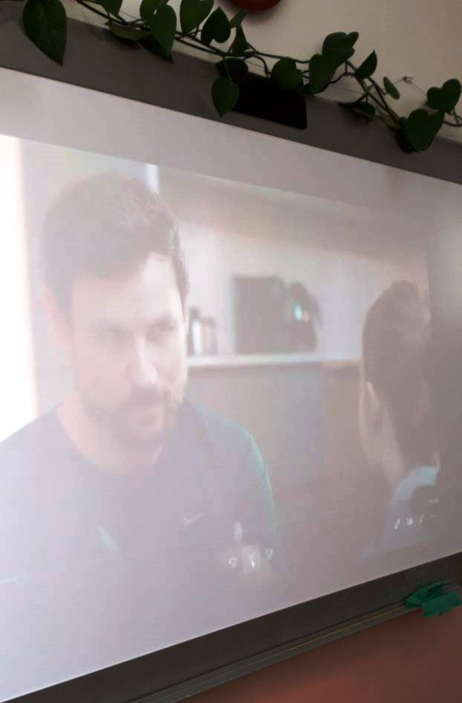
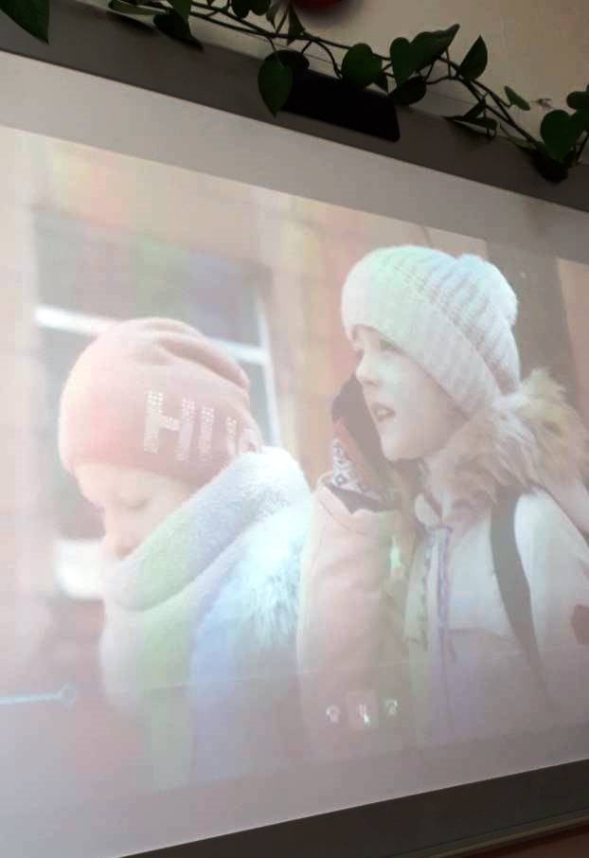
ПРОСМОТР ФИЛЬМА

Slide 3
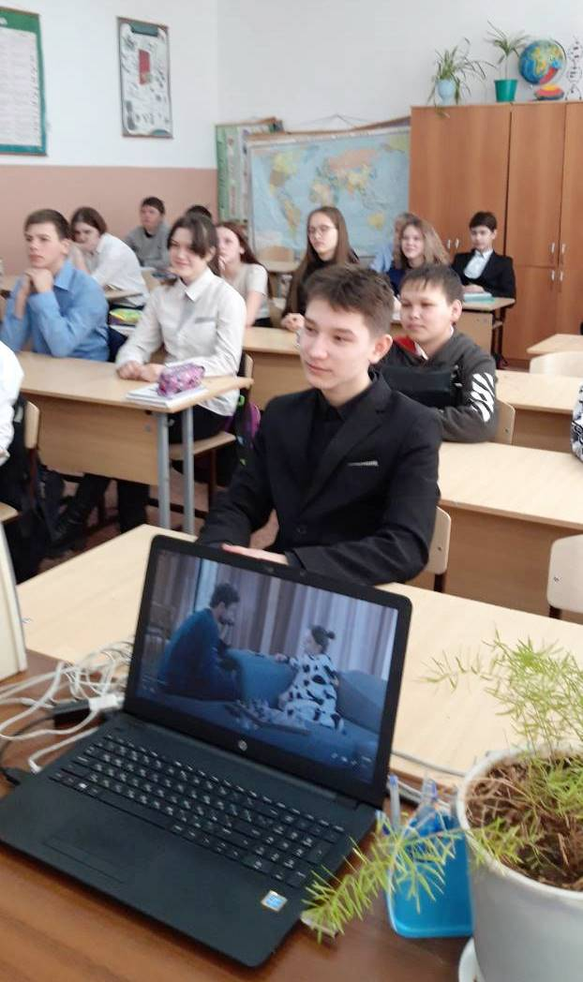
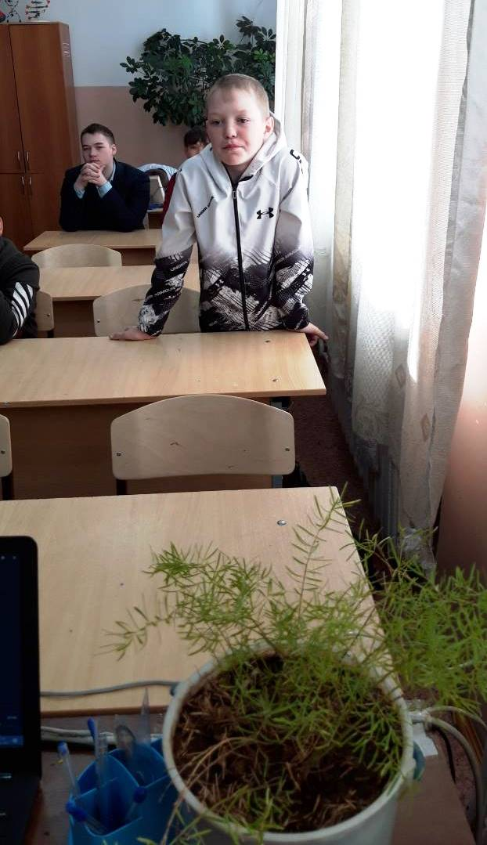
ОБСУЖДЕНИЕ

Slide 4
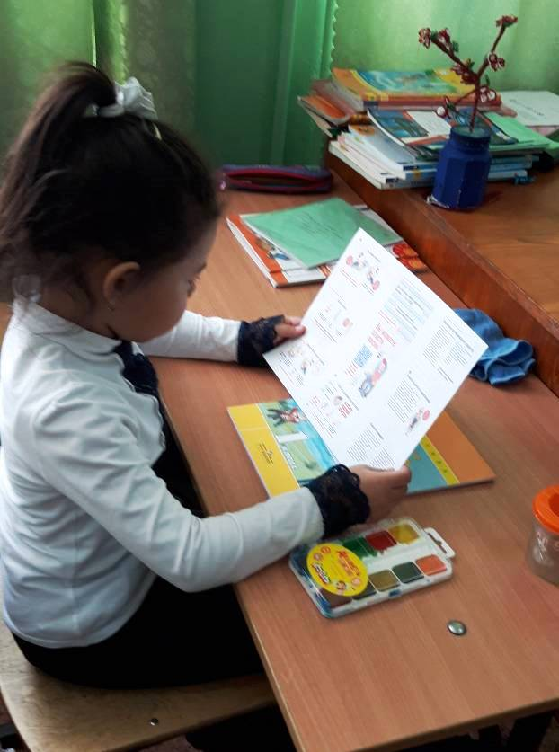
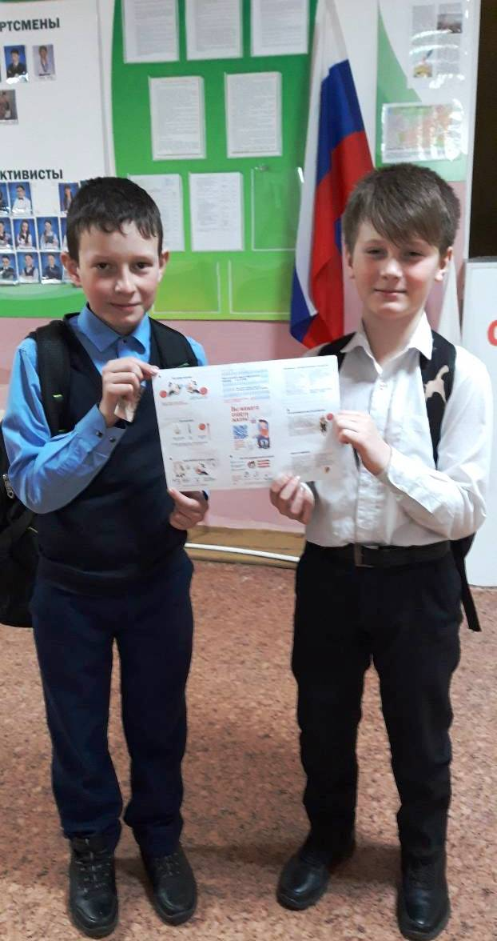
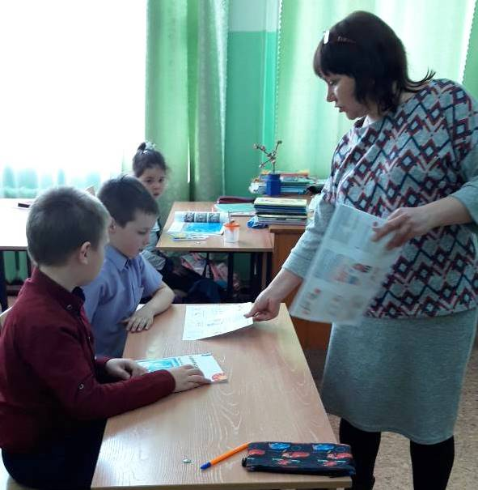
ИНФОРМИРОВАНИЕ ШКОЛЬНИКОВ

Slide 5
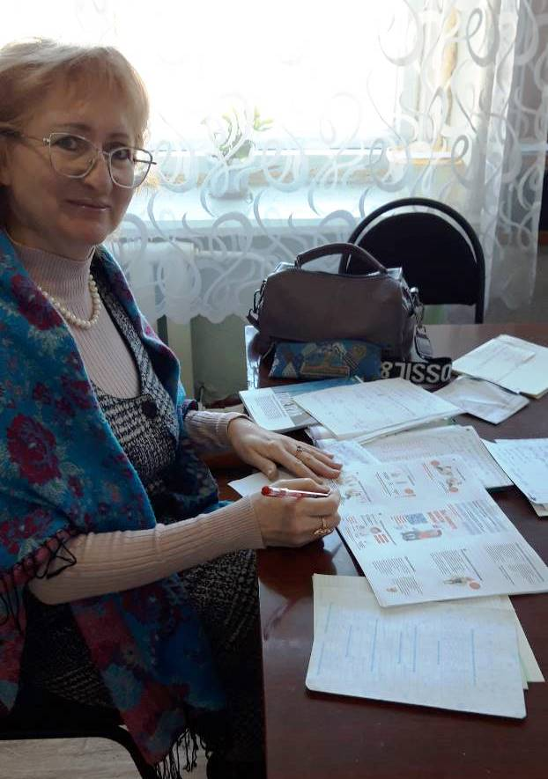
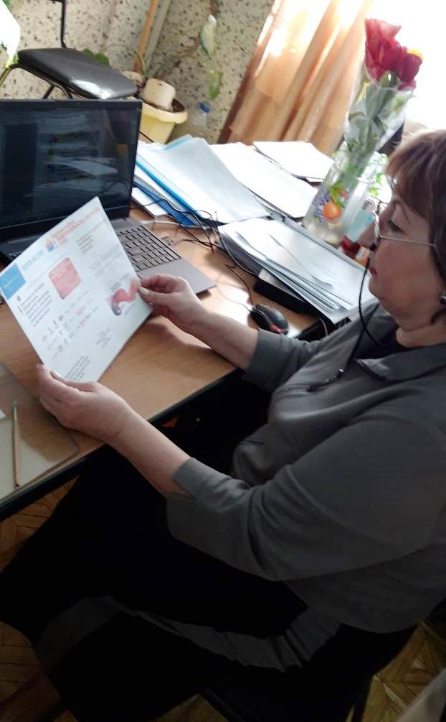
ИНФОРМИРОВАНИЕ УЧИТЕЛЕЙ

